Slide 1
МДОУ «Детский сад №117»
«Зимняя площадка дошкольной образовательной организации»
среди муниципальных дошкольных образовательных организаций городского округа Саранск
2024год

Slide 2
Цель: создание благоприятных условий для прогулок в зимний период на территории дошкольной организации, повышения двигательной активности воспитанников в условиях детского сада, а также с целью развития, поддержки и поощрения творчески работающих педагогов муниципальных дошкольных образовательных организаций.

Slide 3
Холодно, морозно нынче во дворе, Так всегда бывает зимою в декабре Что же детям делать, как же им гулять? Просто надо в игры зимние играть!
Мы построим крепость, слепим мы снежки, Принесем из дома с лопатками мешки, Мы туннель построим, горку изо льда, И не помешают даже холода!
А еще есть санки, лыжи и коньки, И на нашей елке — шары и огоньки, Холодно, морозно нынче во дворе, Но не помешает это детворе! Бондарук Олеся

Slide 4
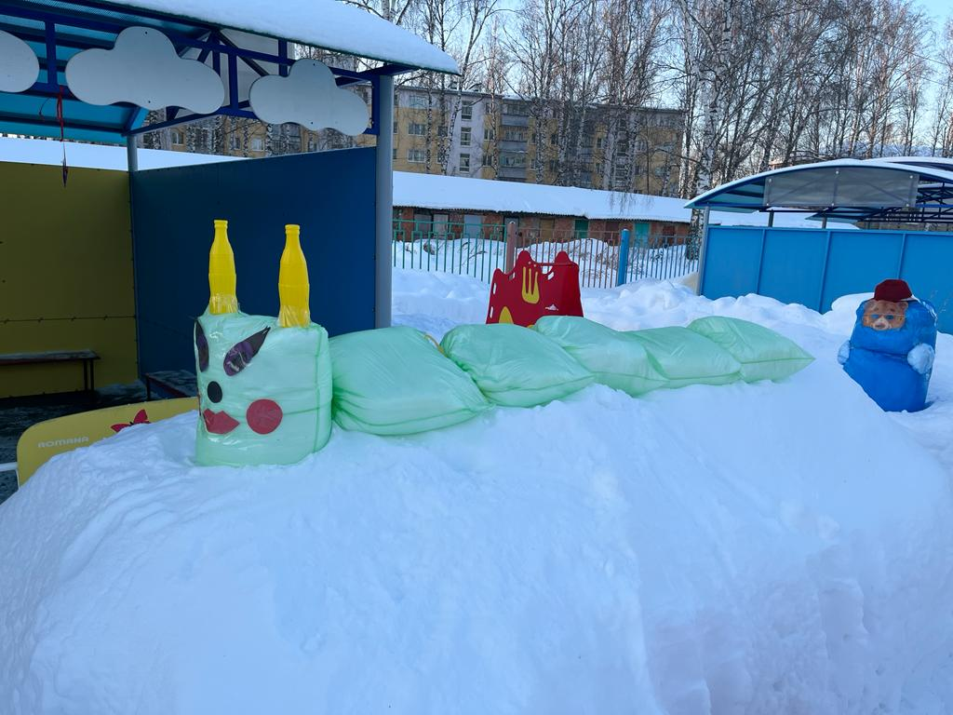
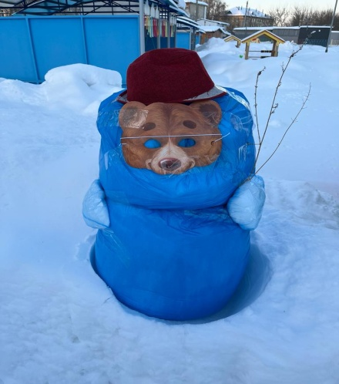
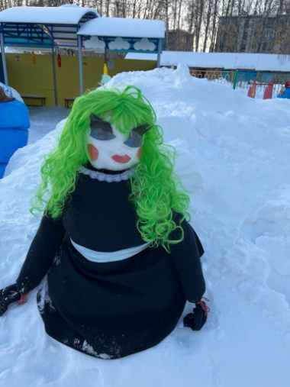
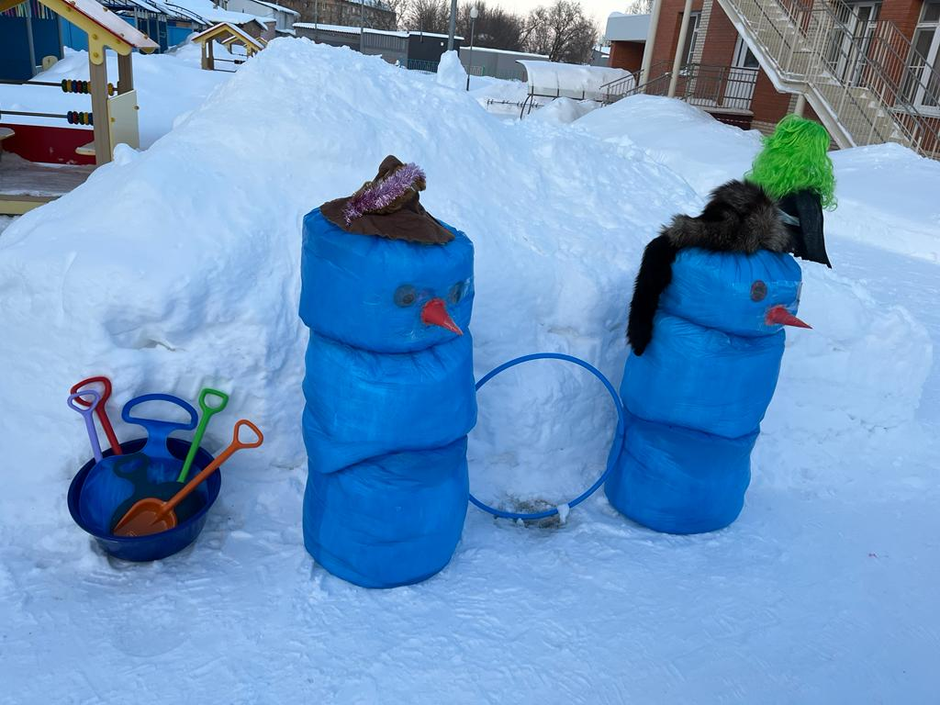
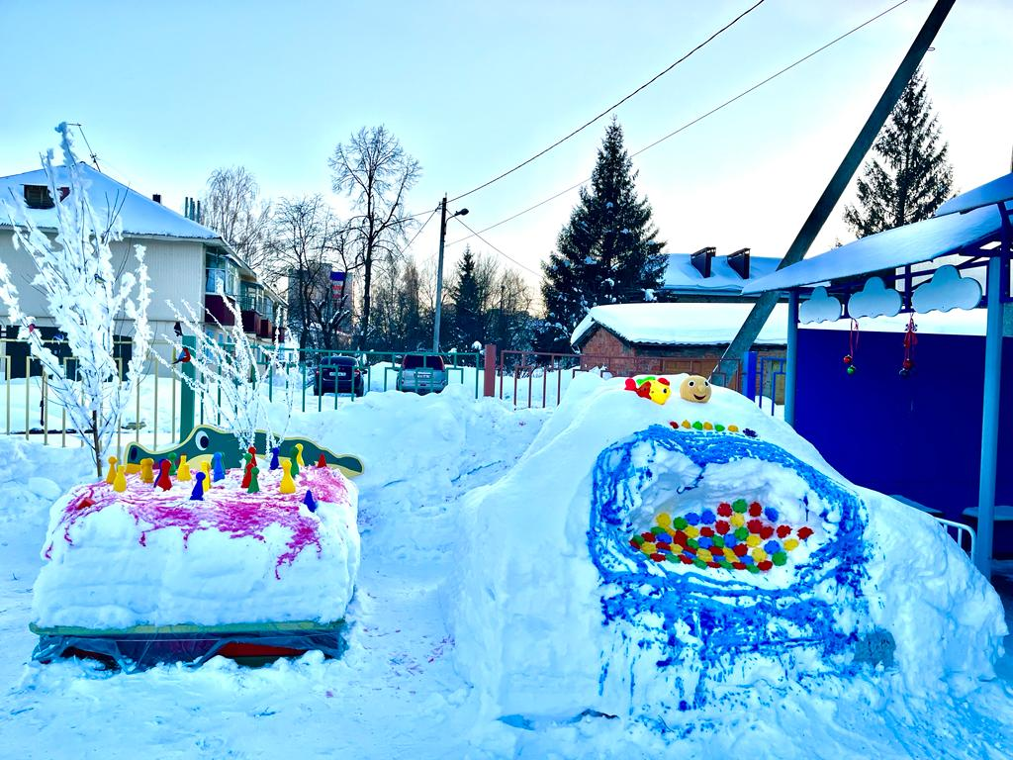
1 младшая группа №1(2 корпус)

Slide 5
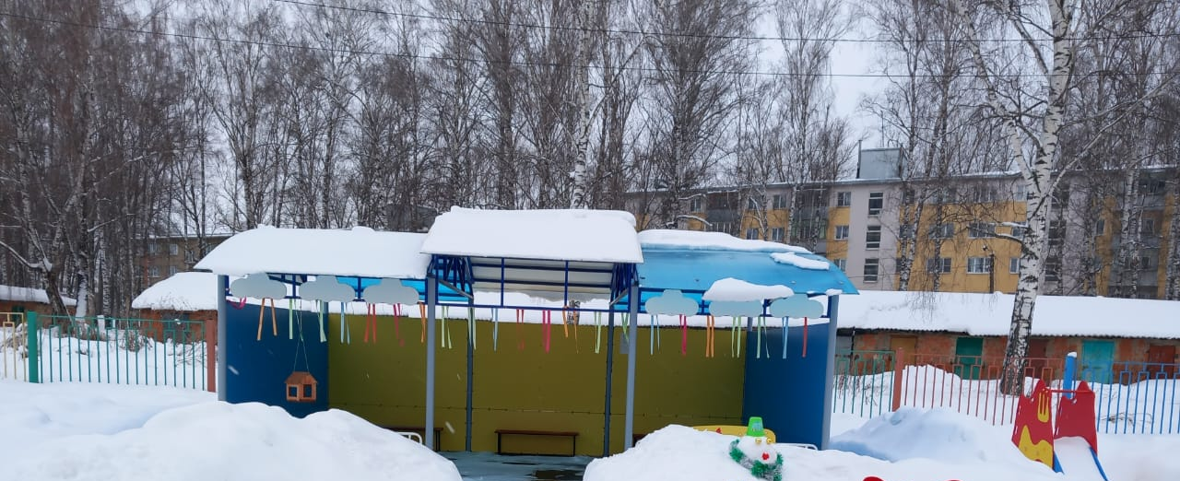
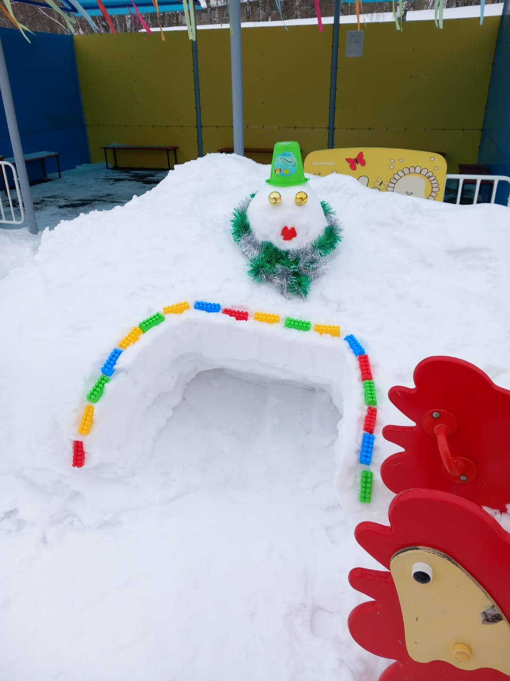
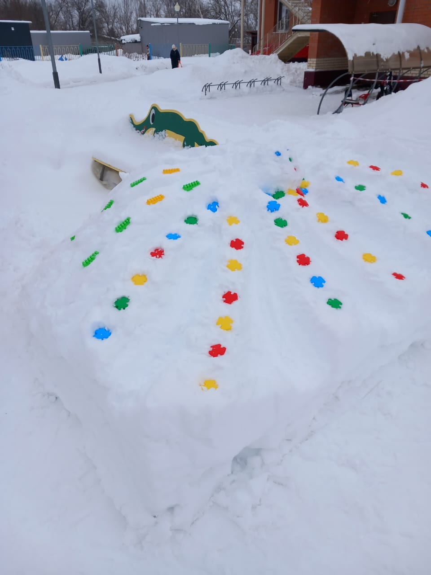
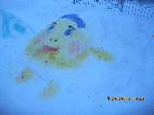
2 младшая группа №3

Slide 6
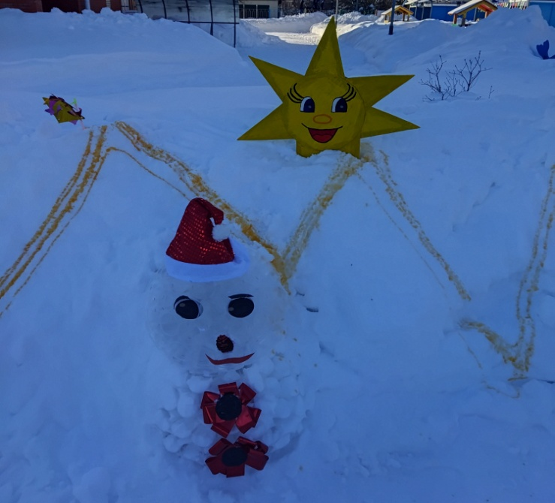
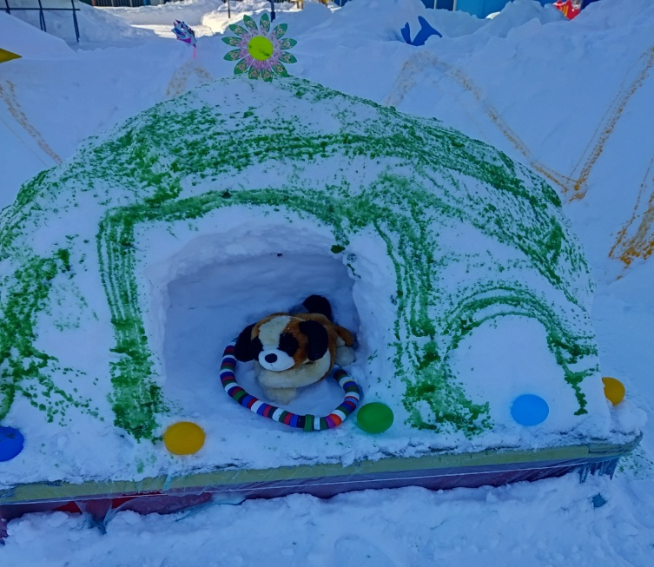
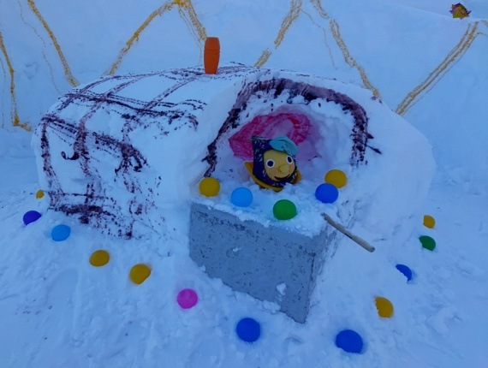
Средняя группа №2(2 корпус)

Slide 7
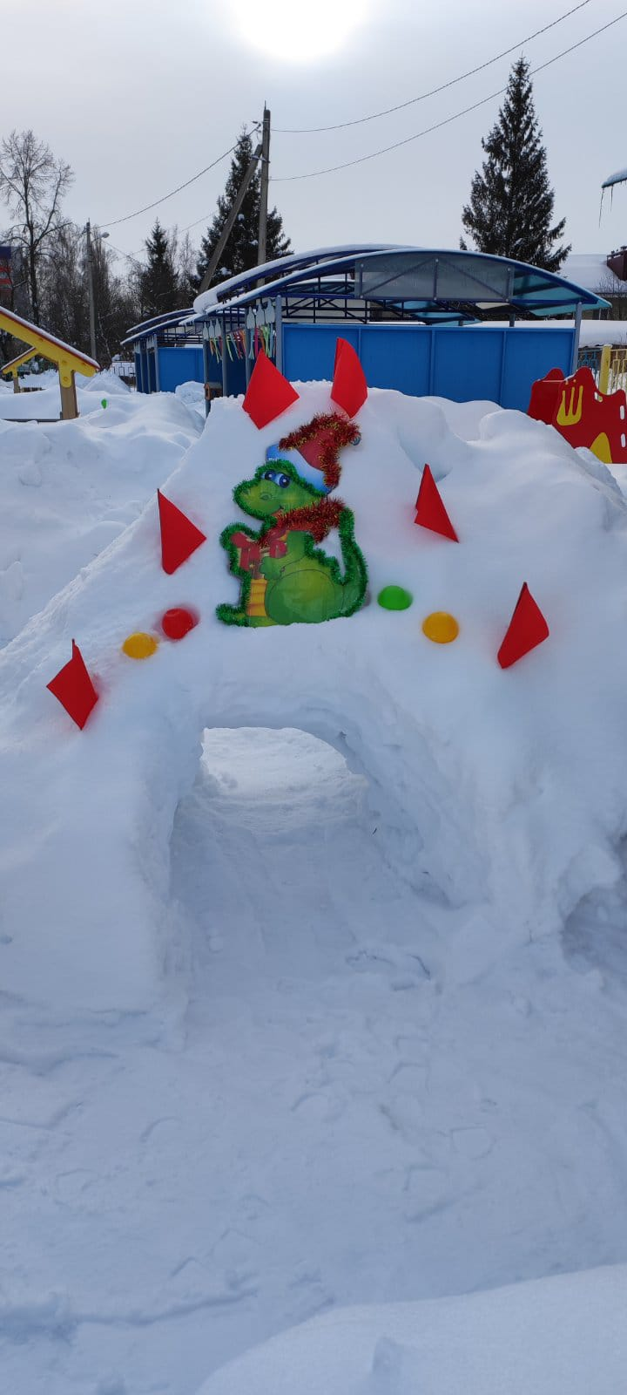
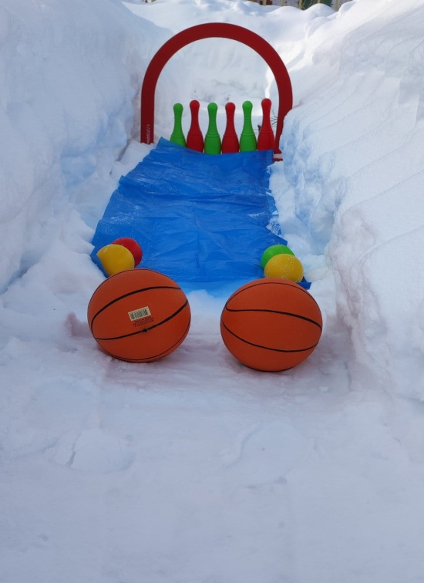
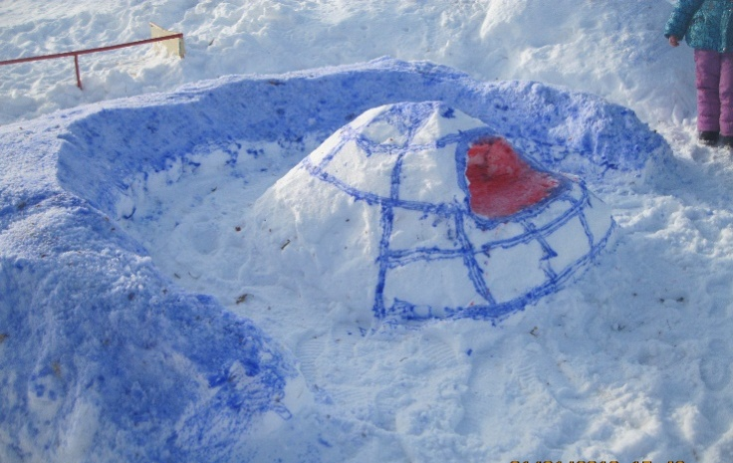
Средняя группа №4

Slide 8
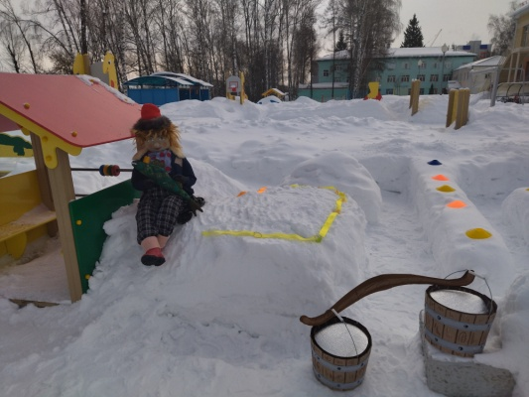
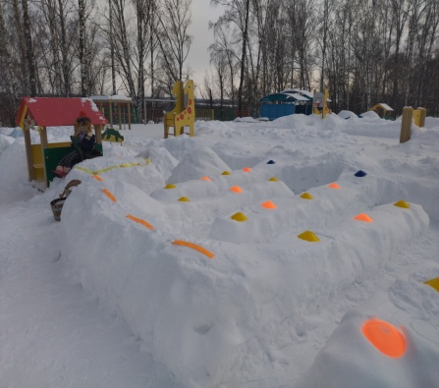
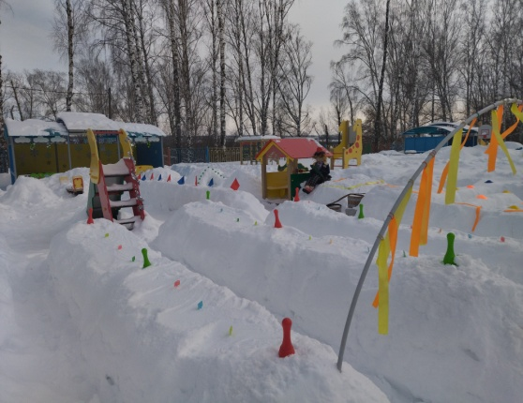
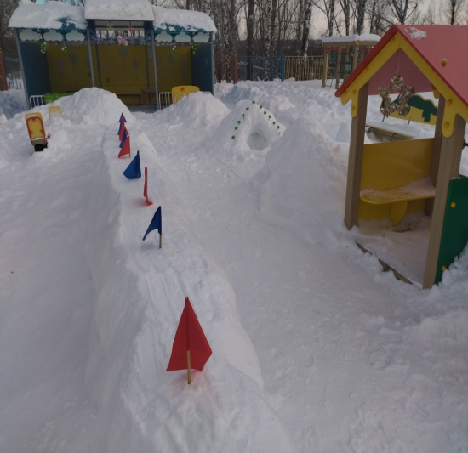
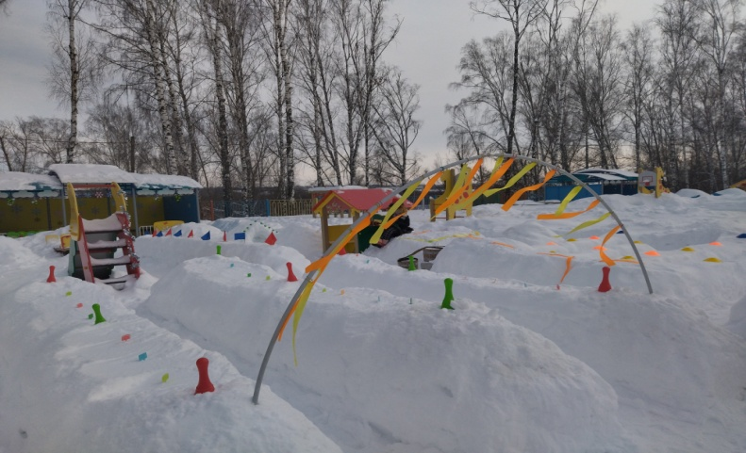
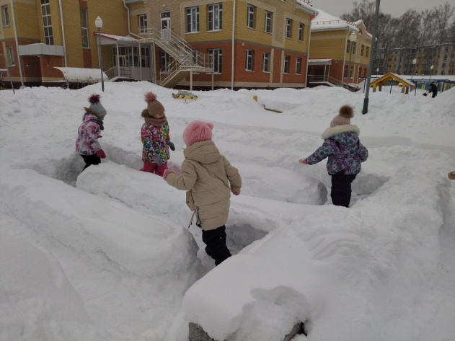
Подготовительная группа №7 №4

Slide 9
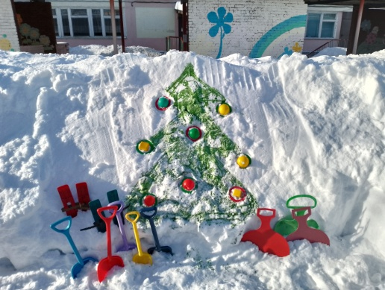
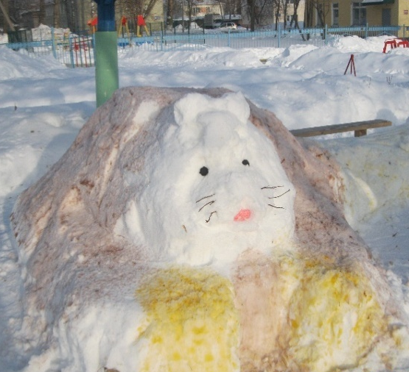
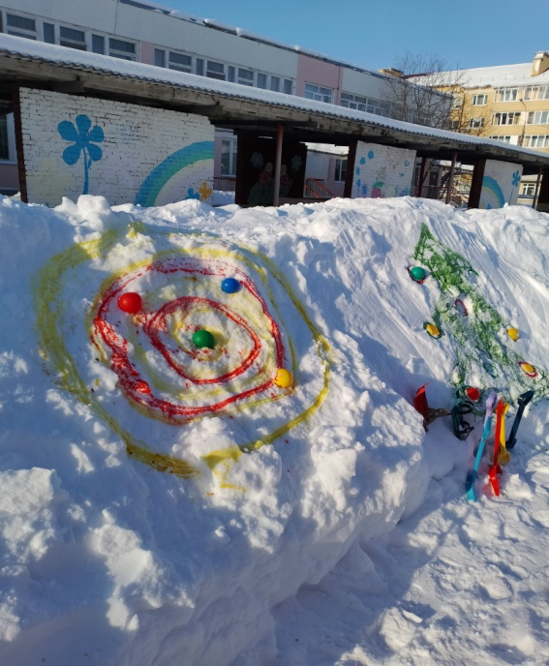
2 младшая №4

Slide 10
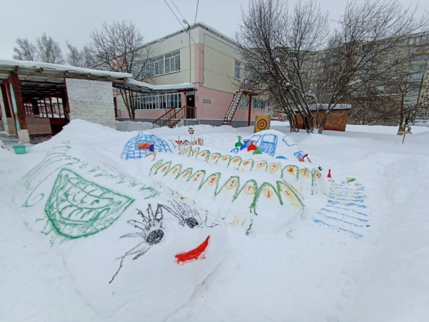
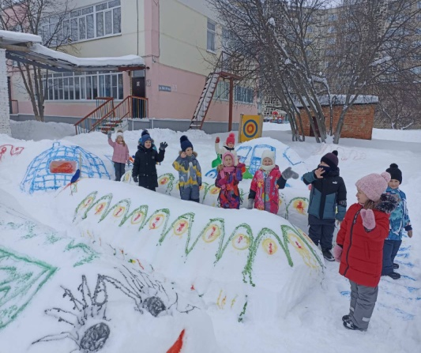
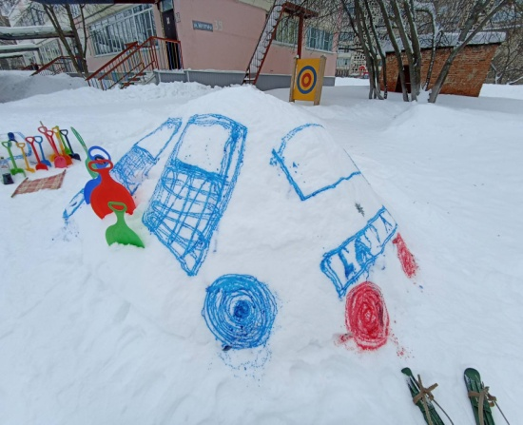
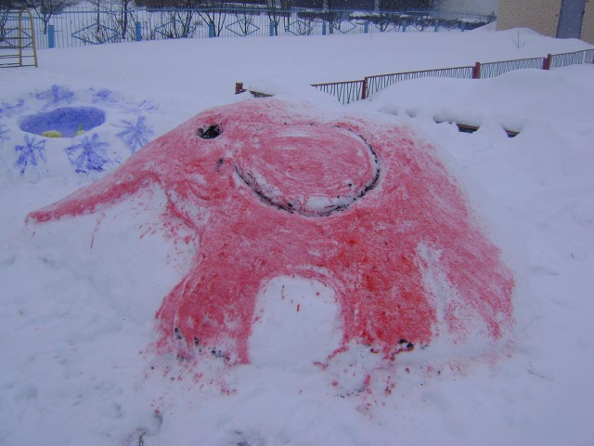
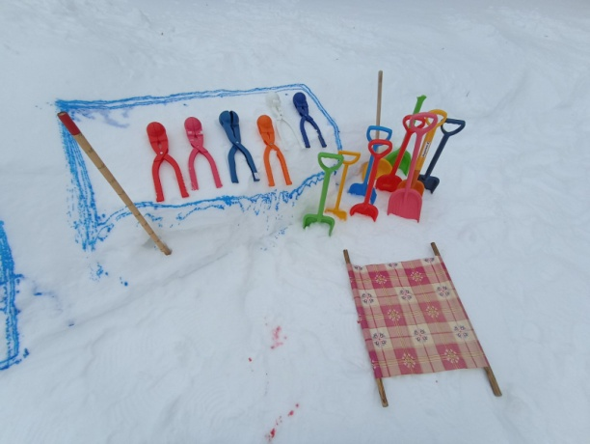
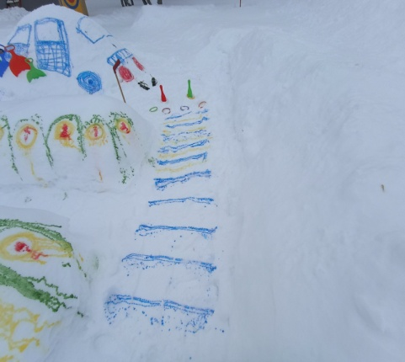
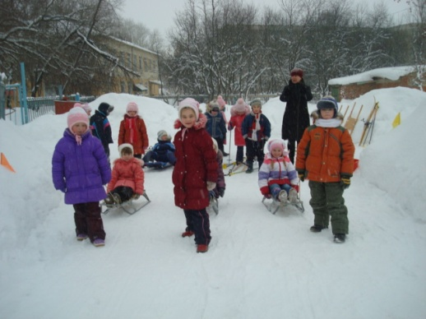
Старшая группа №5(1 корпус

Slide 11
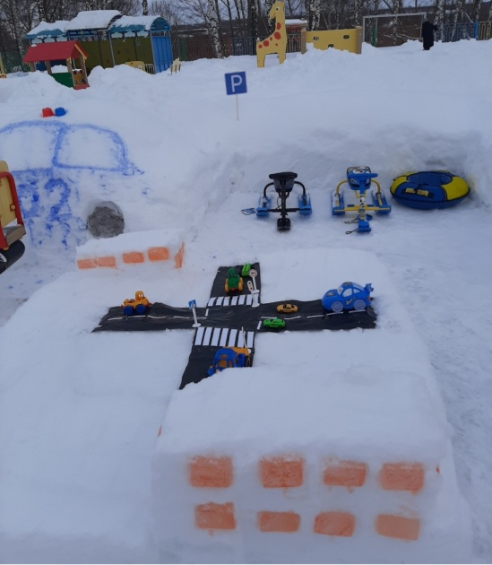
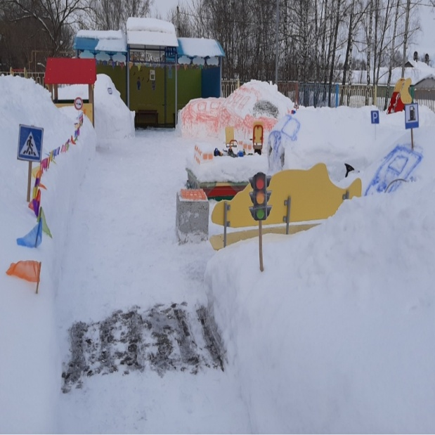
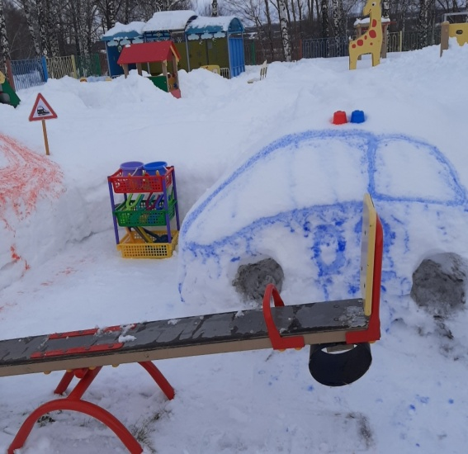
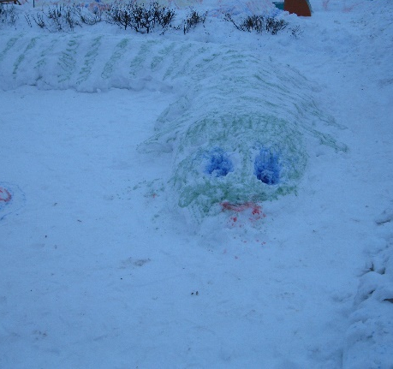
Старшая группа №6(2 корпус

Slide 12
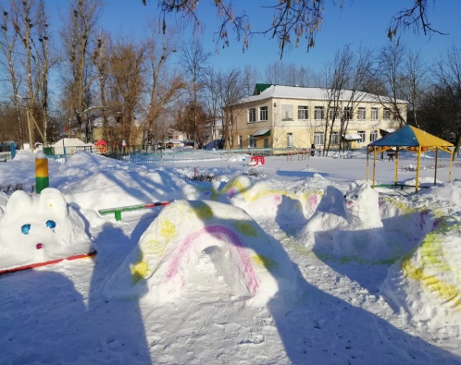
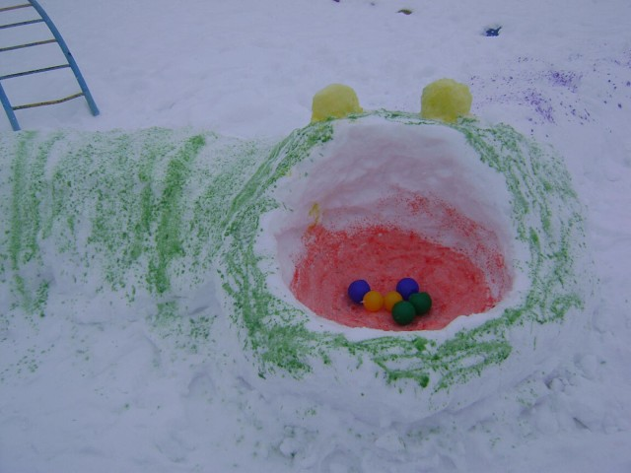
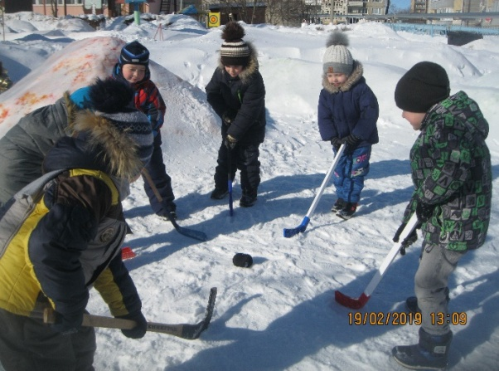
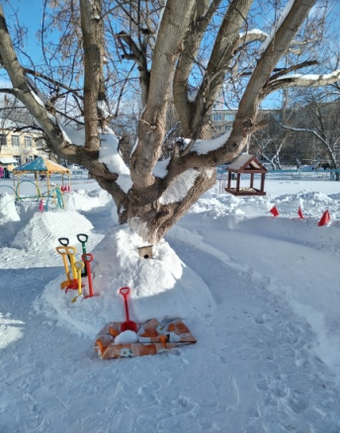
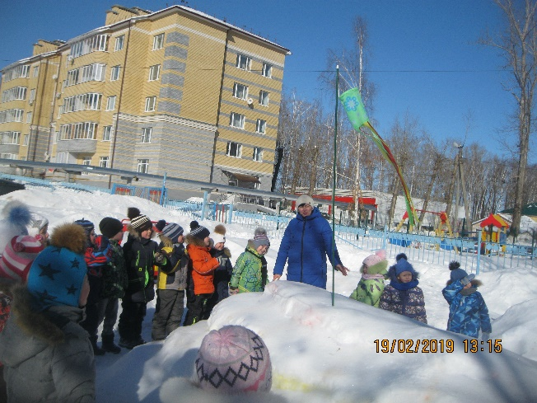
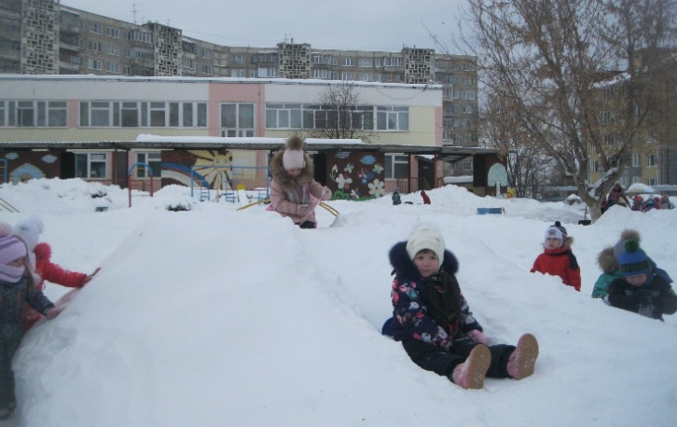
Подготовительная №3(1 корпус)

Slide 15
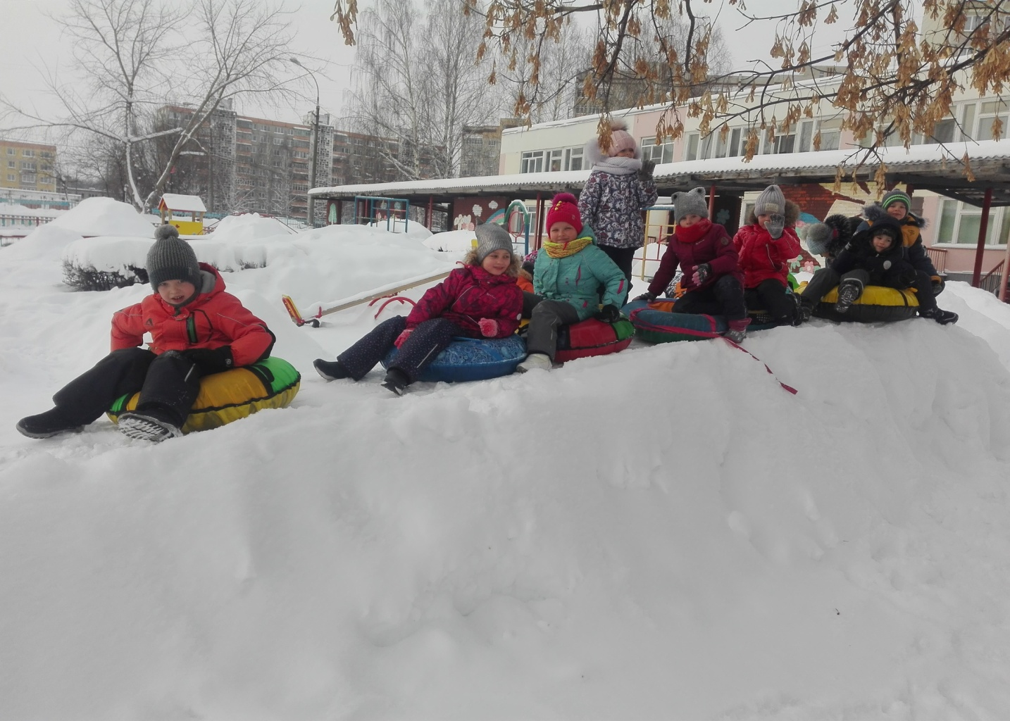
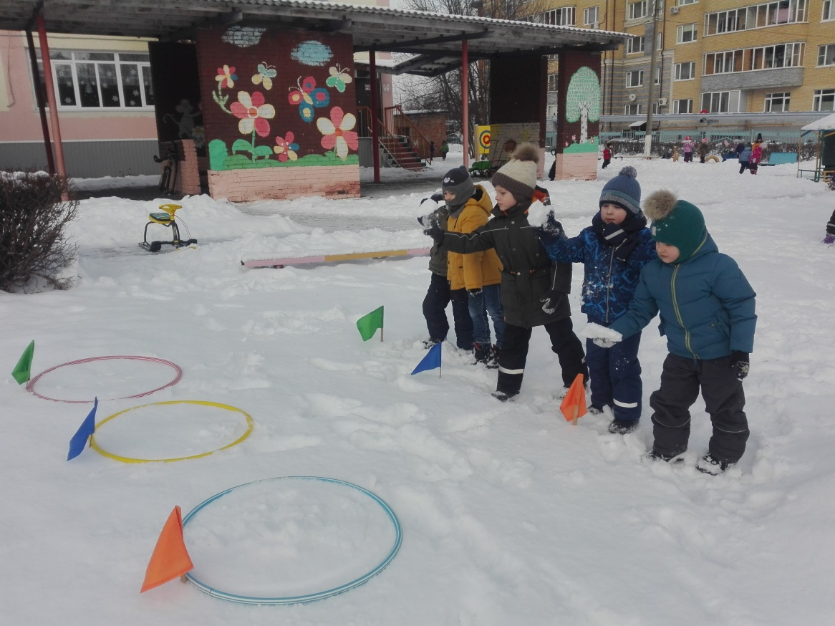
Площадка подготовительной группы № 3

Slide 16
Наличие, состояния спортивного и игрового оборудования:

Slide 17
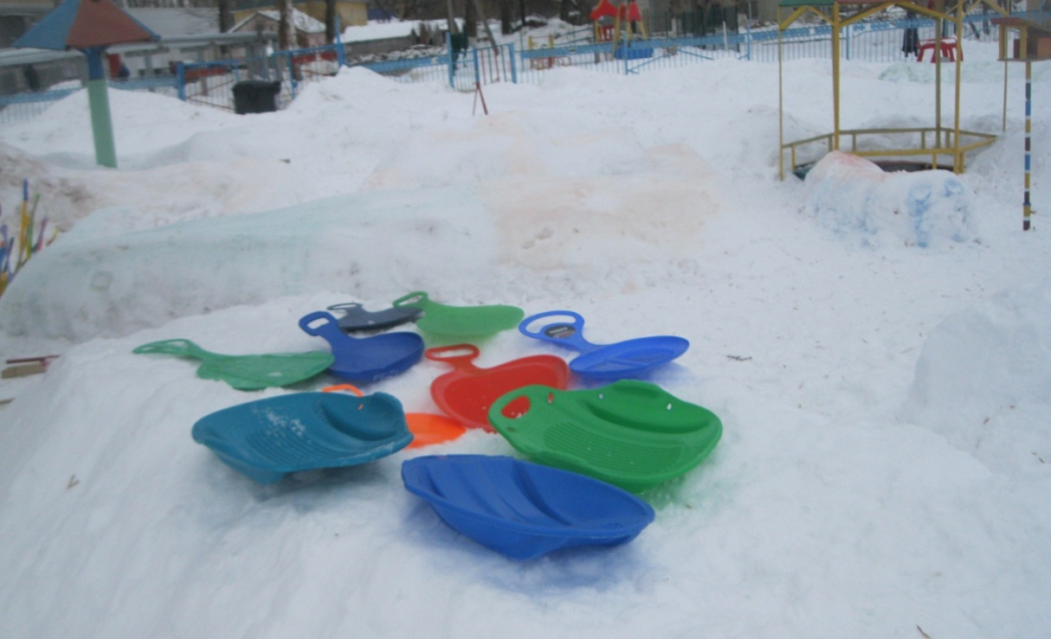
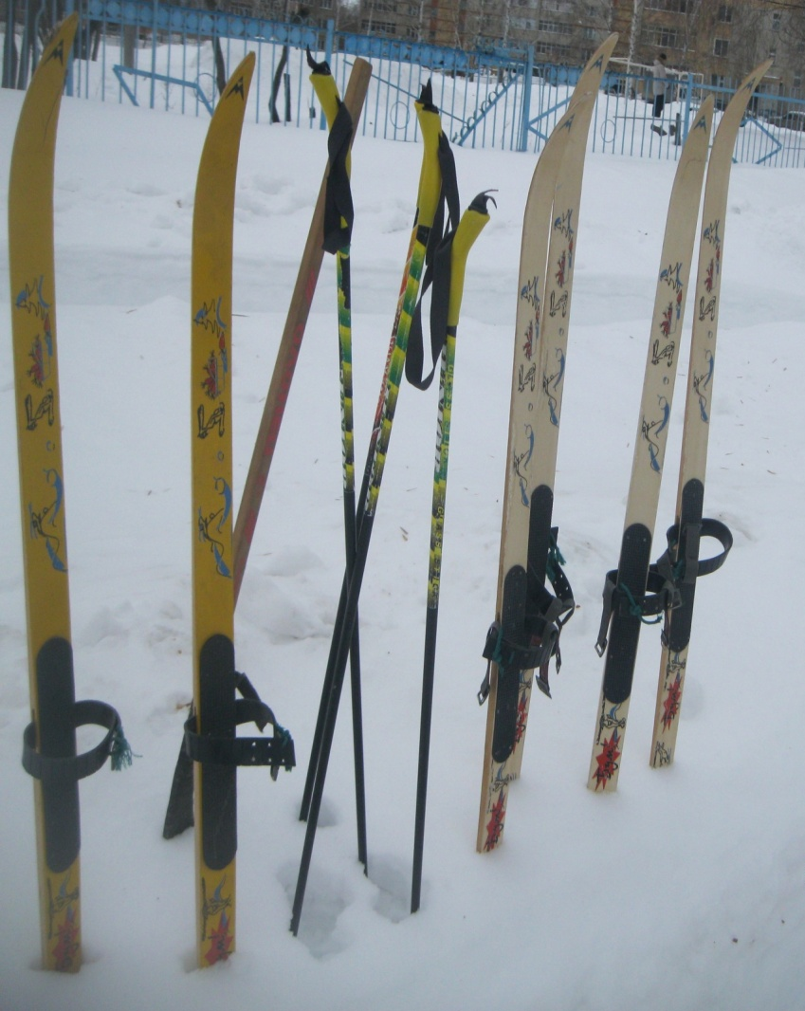
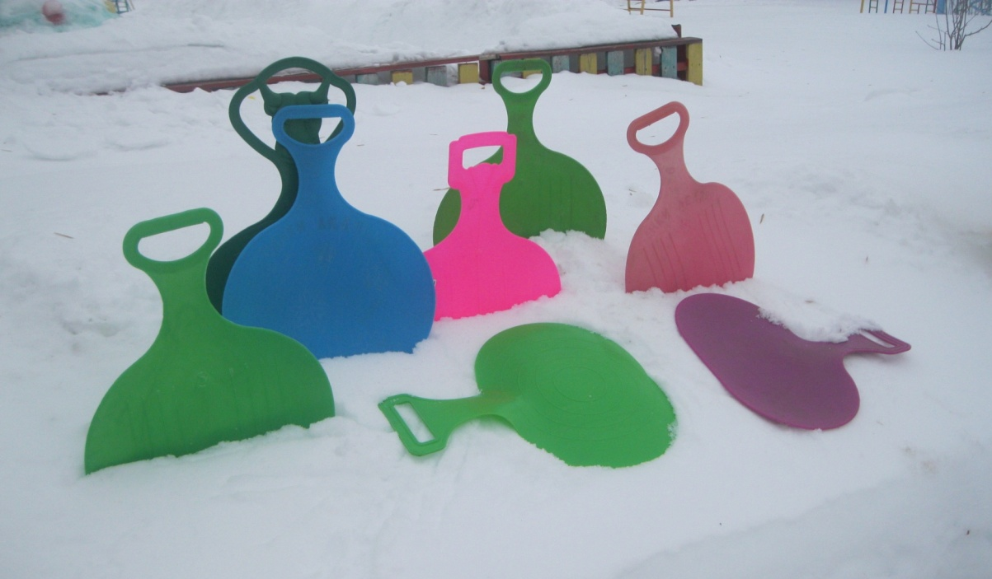

Slide 18
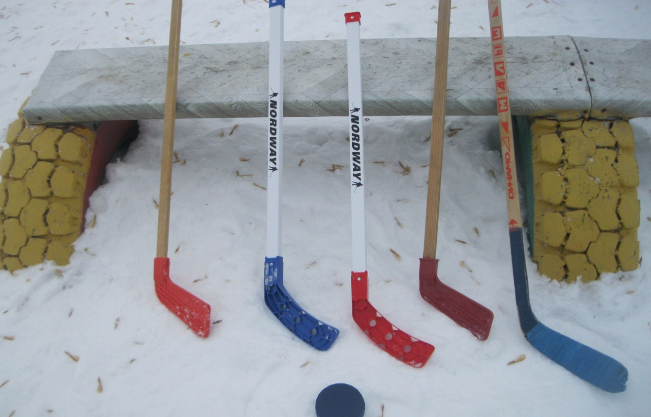
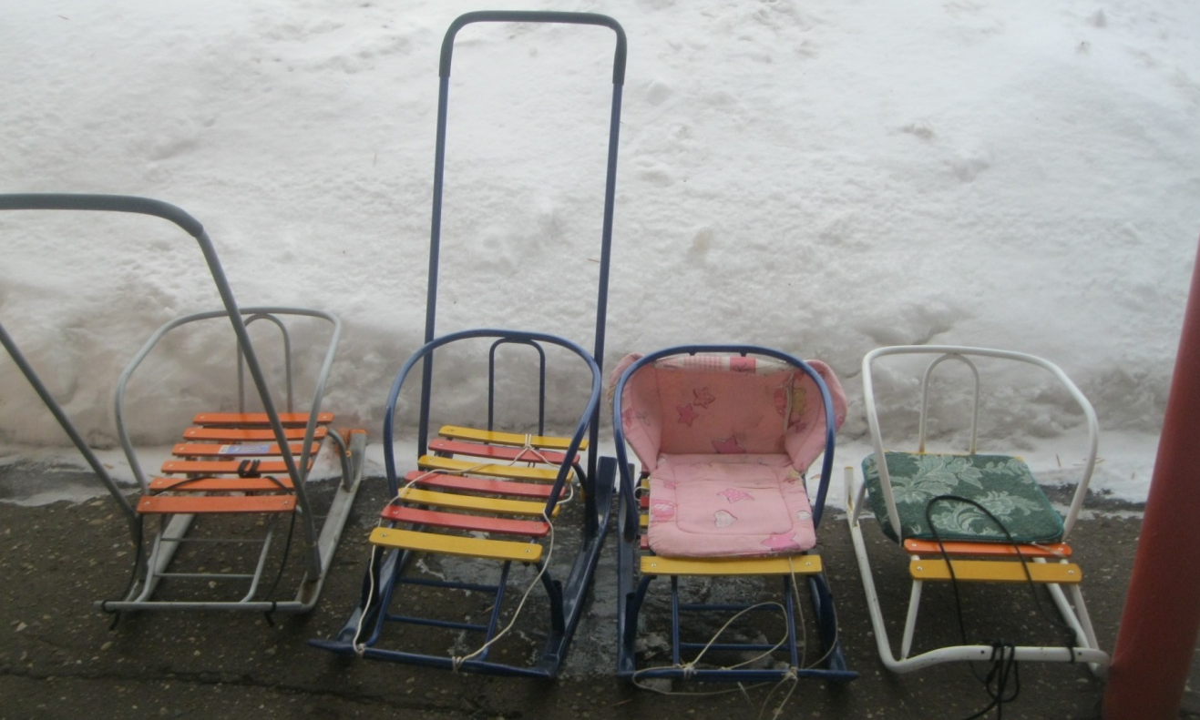

Slide 27
Безопасность и практичность используемого спортивного оборудования:
– при оформлении территории детского сада большое значение придавалось безопасности, целесообразности, красочности;
– перед выходом детей на прогулку воспитатель проводит осмотр территории на предмет соответствия требованиям безопасности в соответствии со своей должностной инструкцией.

Slide 28
Работа с родителями, их участие в оформлении зимних площадок дошкольной образовательной организации.

Slide 29
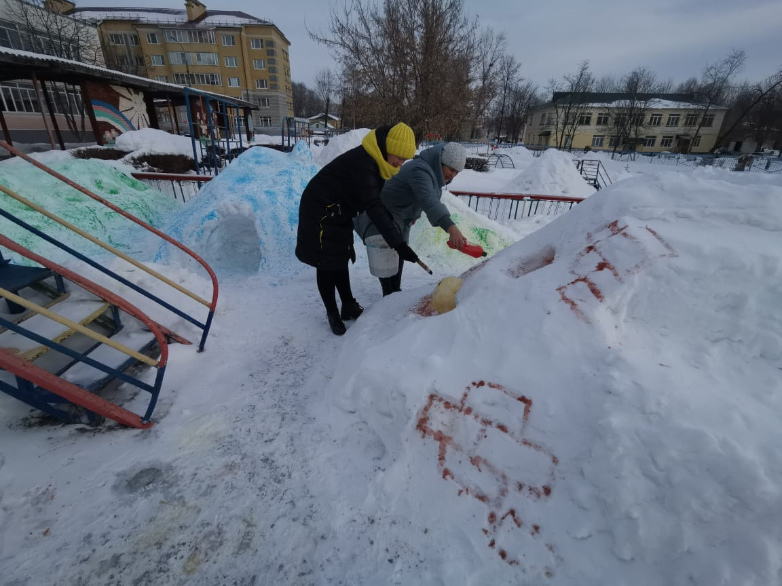
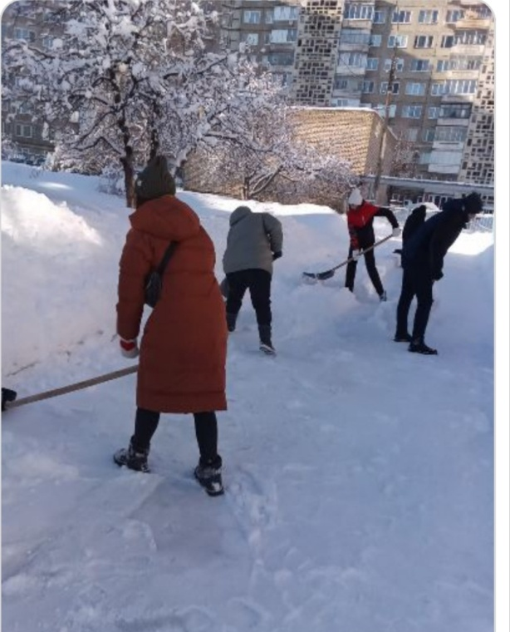

Slide 31
Спасибо за внимание!

